Slide 1
Муниципальная практика
Муниципальное бюджетное учреждение культуры
«Зеленогорский городской дворец культуры»
летний городской проект
«Семейный вечер»
Подготовила:
заместитель директора по организации и развитию
социально - досуговой деятельности
Щекина Тамара Владимировна

Slide 2
«Вечер, интересный для всей семьи»
ЦЕЛЬ: организация и развитие городских летних активностей для всех социальных и возрастных категорий жителей г. Зеленогорска
ЗАДАЧИ ПРАКТИКИ
- продвижение традиции семейного активного досуга;
- создание условий для развития и реализации творческого потенциала горожан;
- создание новых форм культурно – массовых мероприятий

Slide 3
Результаты практики
Показатель, единица измерения
Значение показателя
за весь период реализации
1.
Проведено мероприятий
3
2.
Организовано тематических площадок
30
3.
Публикации в СМИ (репортажи в новостной
программе местного телевидения)
4
4.
Количество зрителей
3630
5.
Количество участников
60
Заинтересованные лица, на которых рассчитана практика
Количество граждан, участвующих в реализации практики
Количество граждан, на которых направлен эффект от реализации практики
60 человек
4000 человек

Slide 4
Возможности реализации практики
Природные
Местом реализации практики стал городской сквер «Дружба».
Локации располагались на газонах, в тени деревьев.
Территория сквера не только красива, но и безопасна. Рядом нет проезжей части.
Материальные
Социальный партнер практики МБУ «Спортивный комплекс» предоставил в пользование здание спортивного комплекса «Олимпиец» (электроподключения, туалеты).
Информационные
Изучение и внедрение новых форм досуговой деятельности.
Финансовые
Бюджетные средства, экономическое партнерство.
Символические
После проведения первого мероприятия появились добровольцы, желающие принять участие в качестве аниматоров на площадках.
- многолетний опыт проведения культурно – массовых мероприятий;
- инициатива сотрудников;
- высокий профессионализм.
Человеческие
Принципиальные подходы
Сетевое взаимодействие
- вовлечение работников городских учреждений культуры в реализацию практики (тематические локации «Библиотеки им. Маяковского», «Зеленогорского музейно – выставочного центра», «Молодежного центра») - привлечение СО НКО

Slide 5
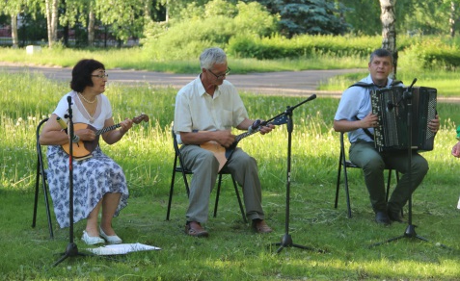
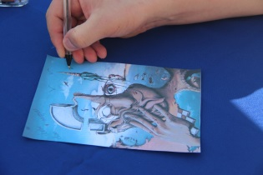
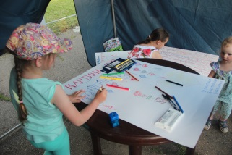
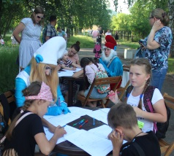
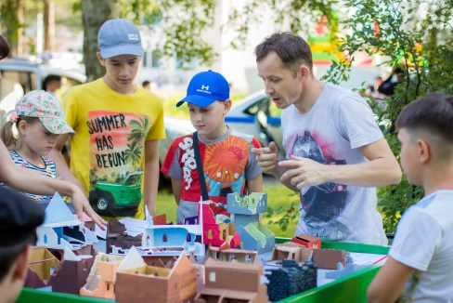
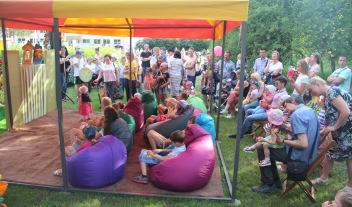
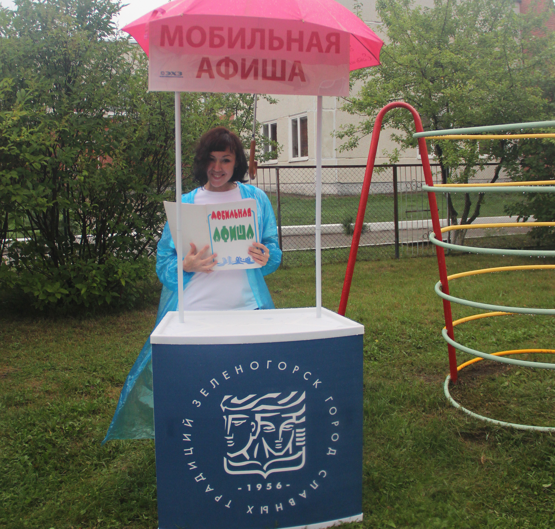
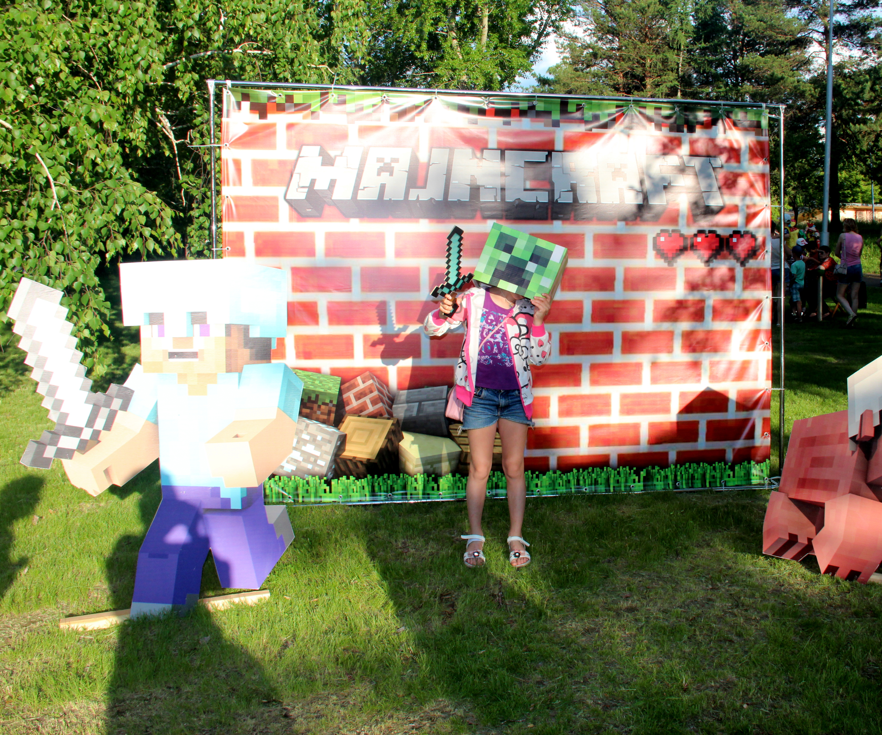
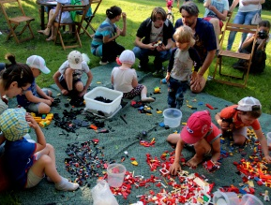
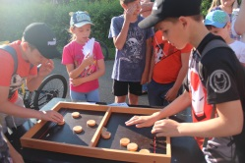
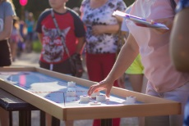
«Вечер, интересный для всей семьи»
«СТРИТ - АРТ», «ЗЕНДУДЛ – МОТИВАТОР»,
«КНИГА ТВОРЧЕСТВА»
«СЕМЕЙНЫЙ КВАРТЕТ»
«ТЕРРИТОРИЯ МАЙНКРАФТ»,
«ЛЕГО ЗОНА»
«БОЛЬШИЕ ИГРЫ»
«ТЕАТР НА ТРАВЕ»
«МОБИЛЬНАЯ АФИША»

Slide 6
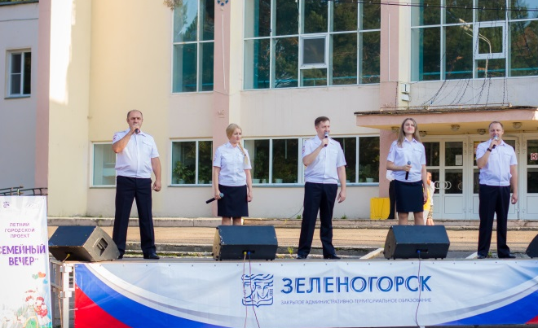
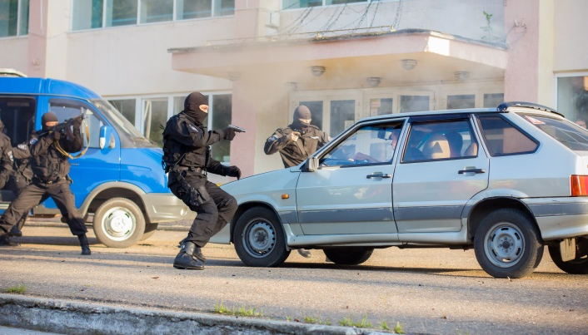
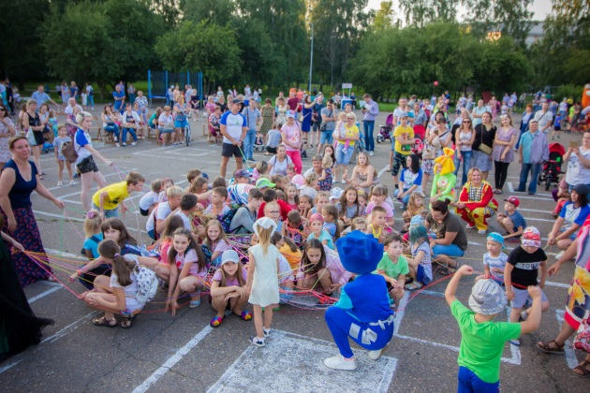
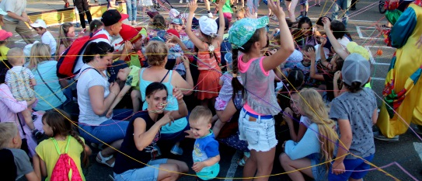
«Вечер, интересный для всей семьи»

Slide 7
«Вечер, интересный для всей семьи»
Социальные партнеры
- ОМВД по ЗАТО г. Зеленогорск
- Вокальный ансамбль
«Голоса Енисея» (г. Красноярск)
Экономические партнеры проекта

